Slide 1


БЮДЖЕТ ДЛЯ ГРАЖДАН
к решению сессии Добринского районного Совета депутатов от 25 декабря 2020 года № 25-рс «О районном бюджете
на 2021 год и на плановый период
2022 и 2023 годов»

Slide 2
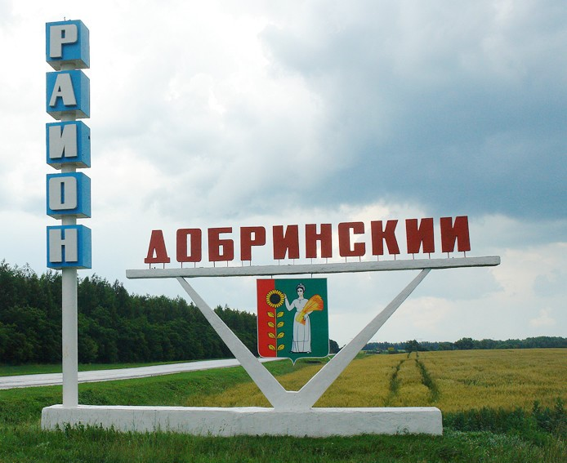
ВСТУПЛЕНИЕ
«Бюджет для граждан» познакомит Вас с положениями проекта важнейшего финансового документа муниципального образования Добринский муниципальный район Липецкой области - бюджетом муниципального района.
Каждый житель Добринского муниципального района является участником формирования бюджета с одной стороны, как налогоплательщик, наполняя доходы бюджета, с другой — он получает часть расходов как потребитель общественных услуг.

Slide 3
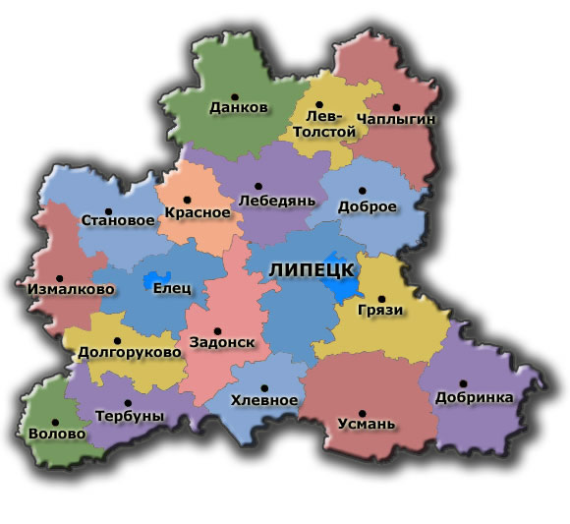
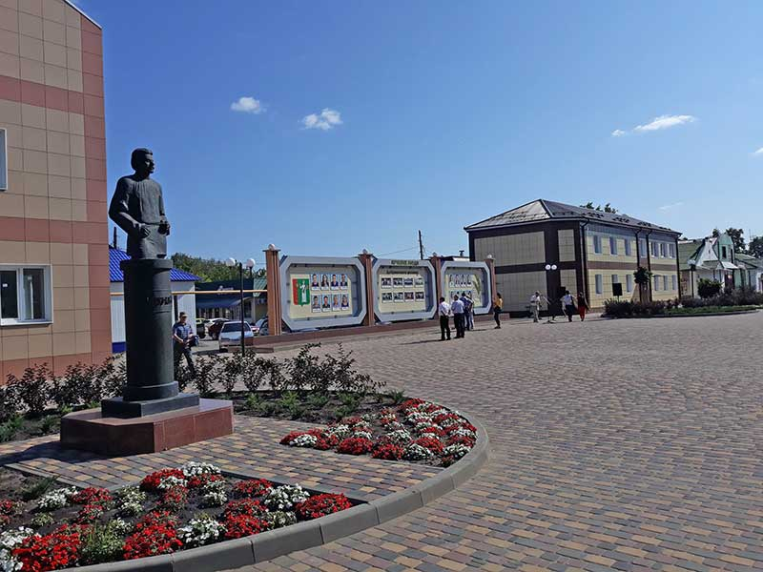
Добринский муниципальный район
Территория - 1667 кв.км
Численность населения на 01.01.2020 г. 32 906 чел.
Сельских поселений - 17

Slide 4


ДОХОДЫ
это поступающие в бюджет денежные средства (налоговые, неналоговые доходы и безвозмездные поступления)
РАСХОДЫ
это выплачиваемые из бюджета денежные средства (социальные выплаты, оказание муниципальных услуг, благоустройство, и другие)
Бюджет-форма образования и расходования денежных средств, предназначенных для финансового обеспечения задач и функций местного самоуправления.
Превышение
доходов над расходами образует ПРОФИЦИТ .
При профиците снижается долг и (или) растут остатки.
Если расходная
часть бюджета превышает доходную, то бюджет формируется с ДЕФИЦИТОМ . При дефиците растет долг и (или) снижаются остатки

Slide 5





Бюджетный процесс
– это деятельность органов государственной власти, органов местного самоуправления и иных участников бюджетного процесса по составлению и рассмотрению проектов бюджетов, утверждению и исполнению бюджетов, контролю за их исполнением, осуществлению бюджетного учета, внешней проверке, рассмотрению и утверждению бюджетной отчетности.
1
4
2
3
Подготовка проекта бюджета
Контроль за исполнением бюджета и утверждение отчета об исполнении бюджета
Рассмотрение и утверждение бюджета
Исполнение бюджета

Slide 6
ЧТО ТАКОЕ «БЮДЖЕТ ДЛЯ ГРАЖДАН» ?
«Бюджет для граждан» – аналитический документ, разрабатываемый в целях предоставления гражданам актуальной информации о проекте бюджета Добринского муниципального района Липецкой области в формате, доступном для широкого круга пользователей.
В представленной информации отражены положения проекта бюджета Добринского муниципального района Липецкой области на предстоящий 2019 год и на плановый период 2020 и 2021 годов.
ЦЕЛИ СОЗДАНИЯ «БЮДЖЕТА ДЛЯ ГРАЖДАН»
Повышение прозрачности формирования и расходования бюджетных средств
Повышение ответственности органов местного самоуправления при принятии решений в сфере бюджетной политики.
Формирование положительного имиджа муниципального образования Добринский муниципальный район Липецкой области.

Slide 7
Основы для формирования проекта бюджета на 2017 год и на плановый период 2018 и 2019 годов
ОСНОВЫ ДЛЯ СОСТАВЛЕНИЯ ПРОЕКТА БЮДЖЕТА
Основные направления бюджетной и налоговой политики Добринского муниципального района Липецкой области с учетом изменений бюджетного и налогового законодательства
Основные параметры Прогноза социально-экономического развития Добринского муниципального района Липецкой области
Муниципальные программы Добринского муниципального района
Послание Президента РФ Федеральному Собранию от 15.01.2020 года
Проект бюджета сформирован в программном формате. Всего в Добринском муниципальном районе утверждено
6 муниципальных программ .

Slide 8
ОСНОВНЫЕ ПОКАЗАТЕЛИ ПРОГНОЗА СОЦИАЛЬНО-ЭКОНОМИЧЕСКОГО РАЗВИТИЯ
2019 год
(факт)
2020 год
(оценка)
2021 год
(прогноз)
2022 год
(прогноз)
2023 год
(прогноз)
Объем реализации продукции сельского хозяйства
13 055 13 185 13 344 13 410 13 612
Объем промышленного производства, млн. руб.
5 648 5 863 6 086 6 317 6 589
Оборот розничной торговли, млн. руб.
Среднегодовая численность занятых в экономике, тыс. человек
Объем инвестиций в основной капитал, млн. руб.
Численность населения (среднегодовая) , тыс. человек
Фонд заработной платы , млн. руб.
Среднемесячная заработная плата, рублей
13 267 13 500 14 040 14 602 15 185
11,9 11,8 11,7 11,7 11,7
2 909 1 860 1 915 1 973 2 035
33,2 32,6 32,1 31,6 31,2
2 741 2 751 2 765 2 784 2 818
31 716 32 082 32 452 32 911 33 306

Slide 9
ОСНОВНЫЕ НАПРАВЛЕНИЯ НАЛОГОВОЙ И БЮДЖЕТНОЙ ПОЛИТИКИ
активизация работы в части актуализации базы данных, необходимой для начисления имущественных налогов, и расширения налогооблагаемой базы по ним;
совершенствование налогового администрирования, взаимодействие и совместную работу с администраторами доходов;
стимулирование и развитие малого бизнеса;
организация работы по проведению мероприятий по легализации оплаты труда и обеспечению полноты поступления в бюджет района налога на доходы физических лиц;
недопущение налоговой нагрузки на экономику;
улучшение инвестиционного климата и поддержку инновационного предпринимательства в Добринском муниципальном районе Липецкой области, налоговое стимулирование инвестиционной деятельности;
оптимизация существующей системы налоговых льгот, мониторинг эффективности налоговых льгот;
сокращение недоимки по налогам в бюджет района и бюджеты поселений;
повышение эффективности управления муниципальной собственностью;
поиск новых источников пополнения бюджета Добринского муниципального района Липецкой области, а также бюджетов сельских поселений Добринского муниципального района.

Slide 10
ОСНОВНЫЕ НАПРАВЛЕНИЯ НАЛОГОВОЙ И БЮДЖЕТНОЙ ПОЛИТИКИ
определение четких приоритетов использования бюджетных средств с учетом текущей экономической ситуации: при планировании бюджетных ассигнований на 2019 год и плановый период 2020 и 2021 годов следует детально оценить содержание муниципальных программ района, соразмерив объемы их финансового обеспечения с реальными возможностями районного бюджета;
реализация приоритетных проектов, учитывающих объединение управленческих решений и бюджетных ассигнований на финансовое обеспечение программных мероприятий, направленных на достижение ключевых показателей по соответствующим направлениям;
применение нормативов материально-технического обеспечения органов местного самоуправления и муниципальных казенных учреждений при планировании бюджетных ассигнований;
бережливость и максимальная отдача, снижение неэффективных трат бюджета района и бюджетов поселений, обеспечение исполнения гарантированных расходных обязательств района, одновременный пересмотр бюджетных затрат на закупку товаров, работ и услуг для муниципальных нужд и нужд муниципальных учреждений, объемов субсидий из бюджета района и бюджетов поселений иным некоммерческим организациям, юридическим лицам (кроме муниципальных учреждений), индивидуальным предпринимателям, а также иных возможных к сокращению расходов;
совершенствование механизмов контроля за соблюдением требований законодательства в сфере закупок и исполнением условий контрактов, соотнесение фактических расходов и нормативных затрат;
увязка муниципальных заданий на оказание муниципальных услуг с целями муниципальных программ;
повышение качества финансового контроля в управлении бюджетным процессом, в том числе внутреннего финансового контроля и внутреннего финансового аудита.

Slide 11
ОСНОВНЫЕ ПАРАМЕТРЫ БЮДЖЕТА
НА 2021-2023 ГОДЫ
2021 г- 874 222,0
2022 г- 800 388,8
2023 г- 793 759,0

Slide 12

ДОХОДЫ
ДОХОДЫ БЮДЖЕТА
Налоговые доходы- доходы от уплаты налогов, установленных Налоговым кодексом Российской Федерации (федеральные, региональные и местные налоги и сборы, специальные налоговые режимы:
- Налог на доходы физических лиц;
- Налоги на совокупный доход;
- Государственная пошлина;
- Другие
Безвозмездные поступления- поступающие в бюджет денежные средства из других бюджетов бюджетной системы РФ, а так же перечисления от физических и юридических лиц
Неналоговые доходы – доходы от использования имущества, находящегося в муниципальной собственности, плата за негативное воздействие на окружающую среду, доходы от продажи материальных и нематериальных активов, штрафы, санкции, возмещения
Доходы
района

Slide 13
ОБЩИЙ ОБЪЕМ ДОХОДОВ БЮДЖЕТА НА
2021-202 ГОДЫ
236 247,6
214 367,2
537 374,4
486 371,6
100 600,0
222 900,4
473 310,0
Год | Общий объем доходов бюджета | в том числе:
 |  | Налоговые доходы | Неналоговые доходы | Безвозмездные поступления
2021 | 874 222,0 | 236 247,6 | 100 600,0 | 537 374,4
2022 | 800 388,8 | 214 367,2 | 99 550,0 | 486 471,6
2023 | 793 759,0 | 220 899,0 | 99 550,0 | 473 310,0

Slide 14
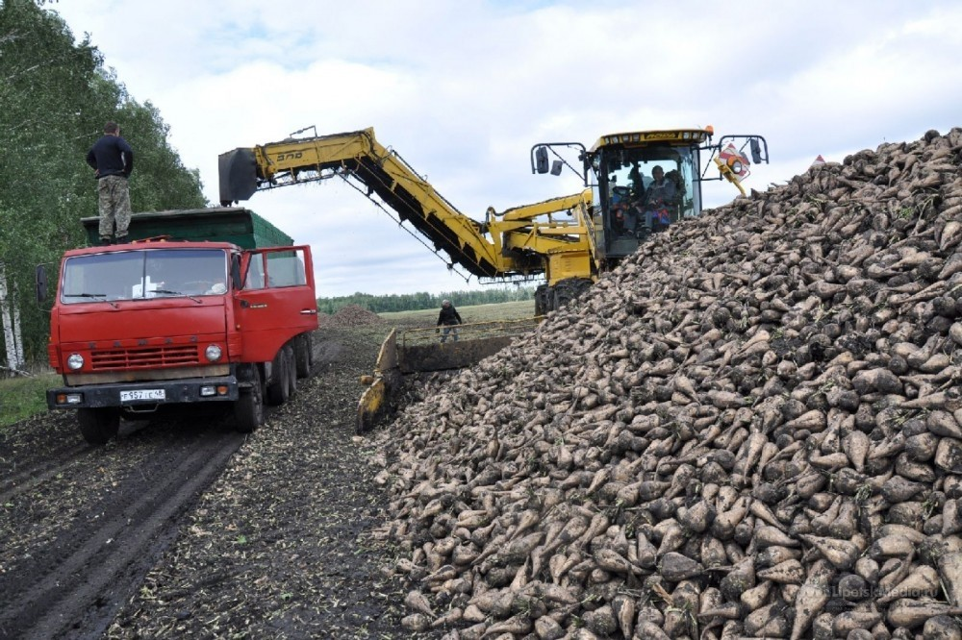

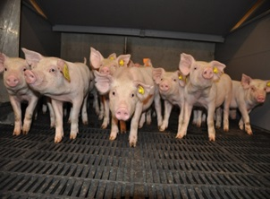

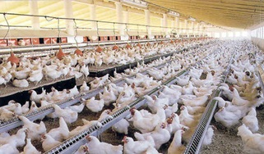
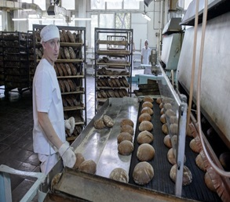

ПРОМЫШЛЕННОСТЬ И СЕЛЬСКОЕ ХОЗЯЙСТВО РАЙОНА

Slide 15

ПОНЯТИЕ МЕЖБЮДЖЕТНЫХ ОТНОШЕНИЙ
Межбюджетные отношения — взаимоотношения между федеральными органами государственной власти, органами государственной власти субъектов Российской Федерации, органами местного самоуправления по вопросам регулирования бюджетных правоотношений, организации и осуществления бюджетного процесса.
Нужна помощь?
Межбюджетные трансферты — средства, предоставляемые одним бюджетом бюджетной системы Российской Федерации другому бюджету бюджетной системы Российской Федерации.

Slide 16

ВИДЫ МЕЖБЮДЖЕТНЫХ ТРАНСФЕРТОВ
Дотации – денежная помощь со стороны бюджета другого уровня, предоставляемая на безвозмездной и безвозвратной основе
Субсидии - межбюджетные трансферты, предоставляемые бюджету другого уровня на условиях долевого финансирования расходов
Субвенции – межбюджетные трансферты, предоставляемые местным бюджетам на исполнение переданных государственных полномочий
Иные межбюджетные трансферты

Slide 17
СТРУКТУРА МЕЖБЮДЖЕТНЫХ ТРАНСФЕРТОВ В 2019-2021 гг.

Slide 18
НАПРАВЛЕНИЯ РАСХОДОВАНИЯ СРЕДСТВ

Slide 19
СТРУКТУРА РАСХОДОВ БЮДЖЕТА ПО
ОТРАСЛЯМ В 2019 ГОДУ

Slide 20

ЗАЧЕМ НУЖЕН ПРОГРАММНЫЙ БЮДЖЕТ
Бюджет формируется в программном формате на основе муниципальных программ. Это связано со вступившими в силу изменениями в Бюджетный кодекс РФ в 2014 году.
Каждая муниципальная программа увязывает бюджетные ассигнования с результатами их использования для достижения заявленных целей. Таким образом, программный бюджет призван повысить качество формирования и исполнения главного финансового документа.
Повышение эффективности деятельности всех участников программы за счет полномасштабного охвата всех сфер деятельности органов местного самоуправления и, как следствие, бюджетных ассигнований, находящихся в их распоряжении.
Программный бюджет , это
Обеспечение прозрачности расходования бюджетных средств, что позволяет увязать результаты, достигнутые в ходе реализации программ с бюджетными ресурсами, направленными на их достижение.
Четкая определенная ответственность за достижение результатов. Вытекает из необходимости назначения исполнителя и соисполнителей, ответственных за реализацию муниципальной программы.

Slide 21
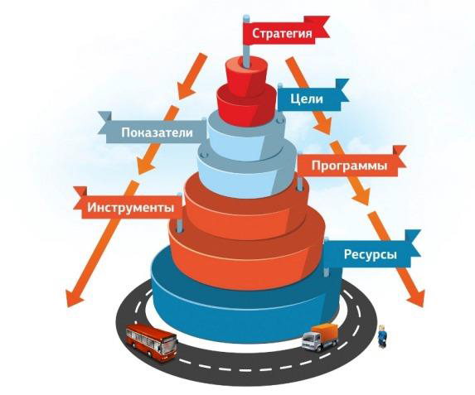







МУНИЦИПАЛЬНЫЕ ПРОГРАММЫ
Муниципальная программа - это совокупность мер, направленных на достижение единой цели, задач и ожидаемого результата, определение и реализацию которых осуществляет распорядитель бюджетных средств соответственно возложенных на него функций.
Бюджет муниципального района является программным бюджетом. Формирование и исполнение расходной части бюджета происходит через реализацию муниципальных программ.
БЮДЖЕТ
Программные расходы
Непрограммные расходы
Социальной направленности
Общего характера
На поддержку отраслей экономики
На развитие образования, культуры и спорта

Slide 22
СТРУКТУРА РАСХОДОВ БЮДЖЕТА
ПО ПРОГРАММНЫМ И НЕПРОГРАММНЫМ НАПРАВЛЕНИЯМ ДЕЯТЕЛЬНОСТИ В 2021-2023 гг.
тыс. руб.
Расходы бюджета на 2021-2023 годы
865 141,0
767 332,7
Расходы в рамках 865 141,0 782 912,6 767 332,7
программ 98,9% 97,8% 96,6%
Непрограммные 9 081,0 7 993,3 7 073,3
расходы 1,1 % 1,0% 0,9 %
Условно- утвержденные 9 483,0 19 353,0
расходы 3,0% 6,0 %

Slide 23


Муниципальные программы Добринского муниципального района
№ п/п | Наименование программы | 2019 год | 2020 год | 2021 год
1. | "Создание условий для развития экономики Добринского муниципального района на 2019-2024 годы" | 5 727,5 | 5 779,0 | 5 381,4
2. | "Развитие социальной сферы Добринского муниципального района на 2019-2024годы" | 152 188,7 | 137 268,2 | 131 453,9
3. | "Обеспечение населения Добринского муниципального района качественной инфраструктурой и услугами ЖКХ на 2019-2024годы " | 172 940,7 | 131 612,2 | 121 212,3
4. | "Создание условий для обеспечения общественной безопасности населения и территории Добринского муниципального района на 2019-2024годы " | 7 824,2 | 6 024,0 | 6 024,0
5. | "Развитие системы эффективного муниципального управления Добринского муниципального района на 2019-2024годы " | 64 848,8 | 64 622,3 | 61 778,6
6. | "Развитие образования Добринского муниципального района на 2019-2024годы " | 461 611,1 | 437 606,9 | 441 482,4
 | Итого по Муниципальным программам | 865 141,0 | 782 912,6 | 767 332,7
тыс. руб.

Slide 24

ИСТОЧНИКИ РАЗМЕЩЕНИЯ ИНФОРМАЦИИ О БЮДЖЕТЕ
Официальный сайт Администрации Добринского муниципального района Липецкой области
admdobrinka.ru
Официальное печатное издание
МАУ «Редакция газеты «Добринские вести»

Slide 25
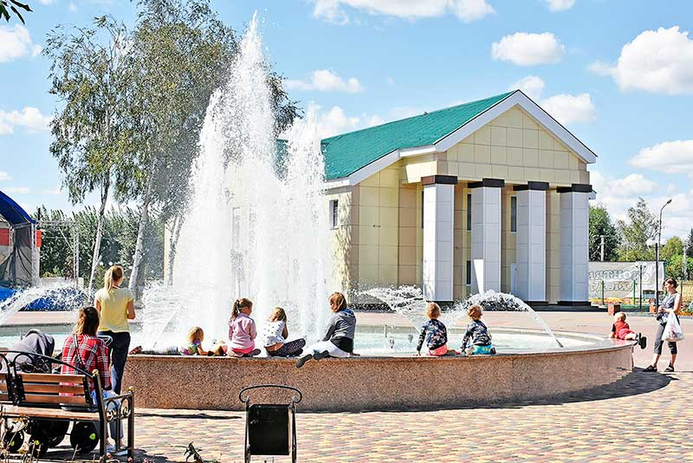
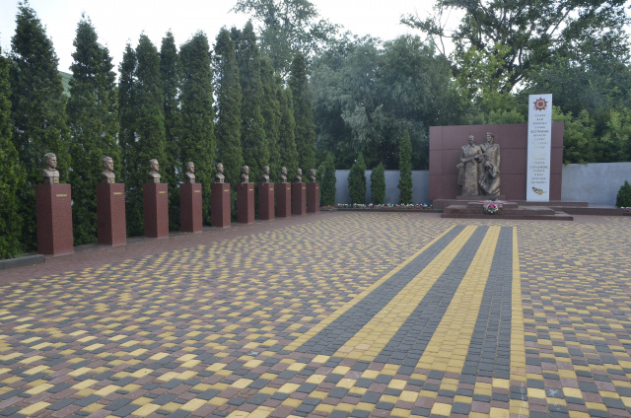
Управлением финансов Администрации Добринского муниципального района Липецкой области подготовлена презентация «Бюджет для граждан к проекту решения «О районном бюджете на 2019 год и плановый период 2020 и 2021 годов».
В настоящем документе мы постарались в доступной и понятной форме изложить принципы формирования бюджета нашего района, а также показать на какие цели и в каких объемах направляются бюджетные средства, что позволит всем заинтересованным жителям Добринского района принять активное участие в обсуждении проектов бюджета на последующие годы и итогах их исполнения.
Информация для контактов:
Адрес: 399430, Липецкая область,
п. Добринка,
ул. Октябрьская, д.25
Телефон: 47462 (2-17-58)
E-mail: dobrinka@fin.lipetsk.ru
Руководитель управления
финансов
В.Т.Неворова

